Slide 1



Dashboard Corporativo
View in Power BI
Última data de atualização:
23/10/2024 01:18:03 UTC
Download em:
23/10/2024 01:25:15 UTC

Slide 2
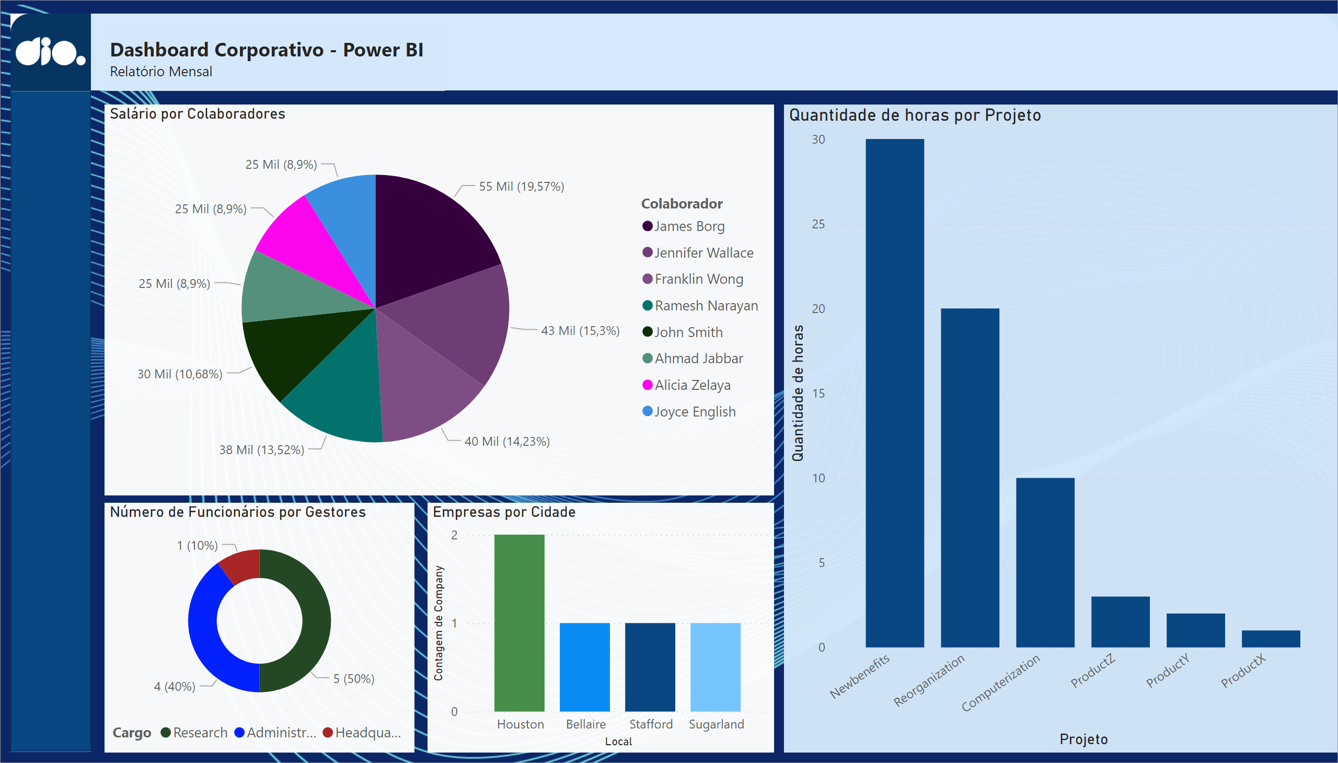
Dashboard Corporativo
Notes:
Empresas por Cidade
No alt text provided
Número de Funcionários por Gestores
No alt text provided
Salário por Colaboradores
No alt text provided
textbox
No alt text provided
logo_dio
No alt text provided
shape
No alt text provided
shape
No alt text provided
shape
No alt text provided
clusteredColumnChart
No alt text provided

